Slide 1
Informatik E2 Abels

Slide 2
GUI
Graphical User Interface
mit TKinter

Slide 3
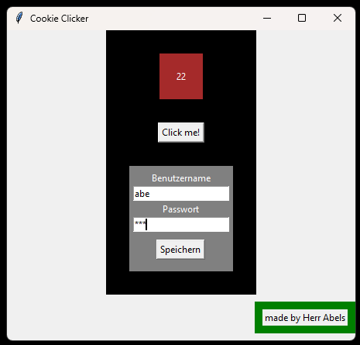
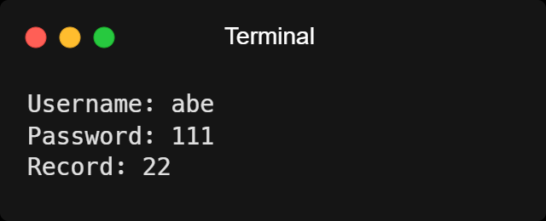
GUI – Beispiel

Slide 4
GUI – Beispiel

Slide 5
GUI – Beispiel

Slide 6
GUI – Beispiel

Slide 7
GUI – Beispiel

Slide 8
GUI – Beispiel

Slide 9
GUI – Beispiel

Slide 10
GUI – Beispiel

Slide 11
GUI – Beispiel

Slide 12
GUI – Beispiel

Slide 13
GUI – Beispiel

Slide 14
GUI – Beispiel

Slide 15
GUI – Beispiel

Slide 16
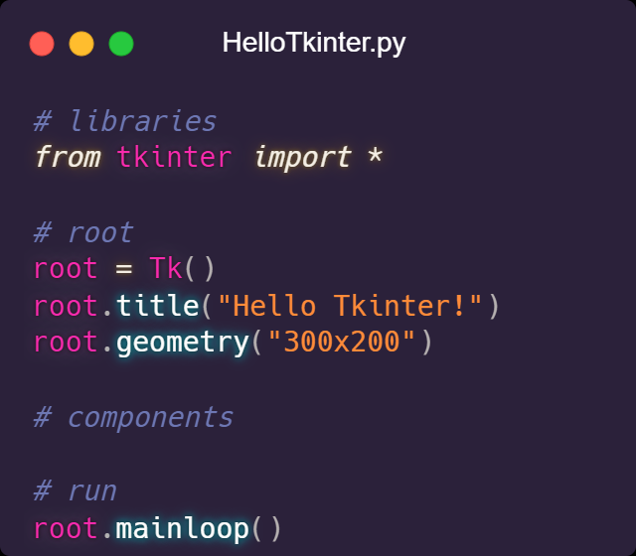
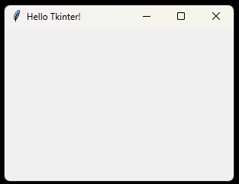
Übung 1
Schreib ein GUI-Programm HelloTkinter nach folgendem Format:

Slide 17
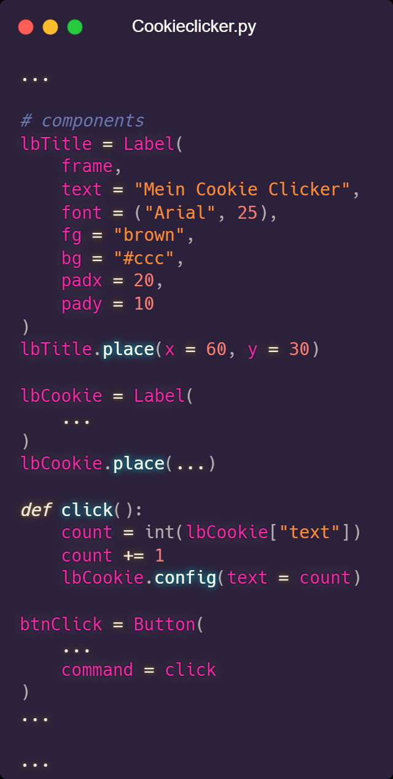
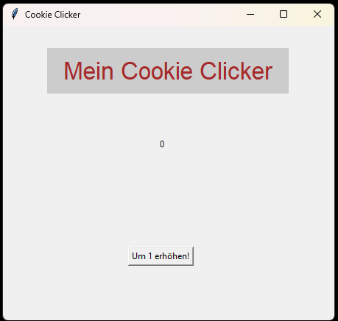
Übung 2
Schreibe ein Gui-Programm Cookieclicker, in dem ein Label bei jedem Click eines Buttons seinen Wert um 1 erhöht. Gestalte es dabei nach deinen eigenen Vorstellungen.

Slide 18
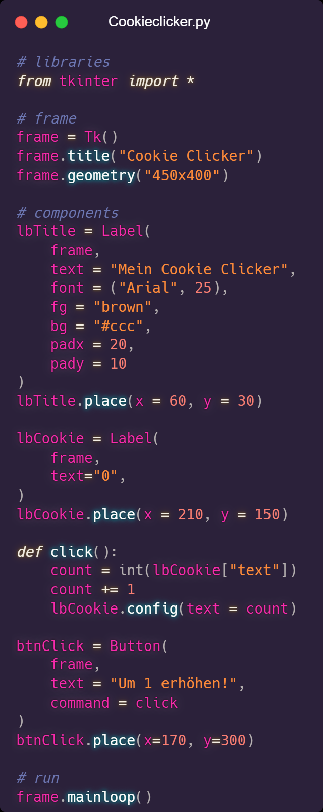
Übung 2

Slide 19
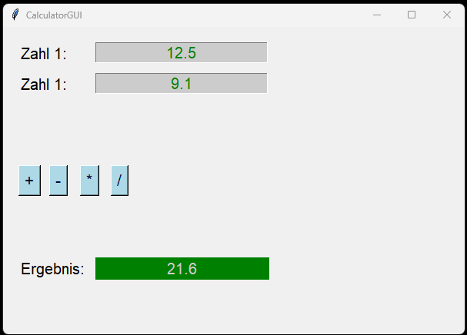
Übung 3
Schreibe ein GUI-Programm CalculatorGUI mit ...
... alle arithmetischen Operatoren ...
... alle logischen Operatoren ...
... alle Vergleichsoperatoren ...
... von Python.
Erweitere dein Programm mithilfe der math-library um weitere Operatoren.

Slide 20
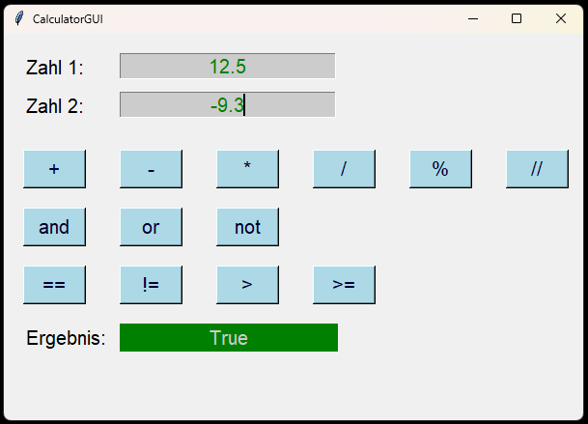
Übung 3

Slide 21
Gui

Slide 22
Schreibe ein GUI-Programm TemperaturRechner, das zwischen Celsius und Fahrenheit kovertiert.

